Slide 1
패턴인식 개론
Ch.6 통계적 결정이론과 확률밀도함수의 추정

Slide 2
학습목표
통계적 결정이론을 이용하여 미지의 패턴을 인식하는 방법에 관하여 설명한다.
먼저, 우도비 검증(LRT) 방법을 이용하여 판별함수, 결정영역 그리고 결정경계를 구하는 통계적 방법과 오류확률과 베이즈의 위험 개념을 설명하고, 몇 가지 변형된 LRT의 형태에 관하여 설명한다.
그리고 데이터로부터 통계적 모델이 되는 확률밀도함수를 추정하는 대표적인 방법인 최우추정(MLE)법을 소개한다.
실습에서는 통계적 결정이론을 바탕으로 미지의 패턴을 인식하는 실습을 MATLAB으로 직접 구현해 보도록 한다.

Slide 3

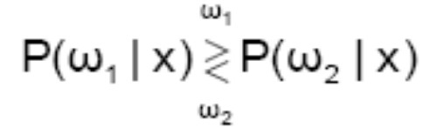
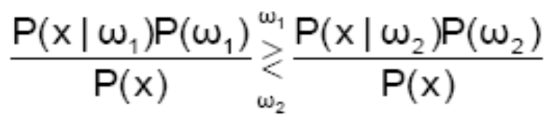
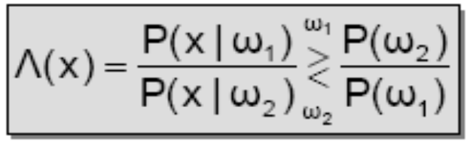
우도비 검증 (Likelihood Ratio Test : LRT)
■ 데이터의 확률밀도함수를 알 경우의 클래스의 분류
임의의 대상체의 측정(특징 벡터) x 에 주어진 증거에 따라서 분류하는 문제를 생각해보자.
“관찰된 특징벡터 x 에 주어진 가장 그럴듯한 클래스로 분류” 또는
“각 클래스의 사후확률 P(ω_{i}|x) 을 계산하여 그 중 가장 큰 값을 가지는 클래스로 결정”
사후확률 P(ω_{i}|x) 은 “사전확률 P(ω_{i}) 와 우도 P(x|ω _{i}) 의 곱”으로 대치하여 계산하며, 이 때 사전확률 P(ω_{i} )는 샘플의 수 가 N 이라 하고 ω _{i} 에 속하는 샘플 수를 N_{i} 라 하면, P(ω_{i}) = N_{i}/N 로 추정하면 된다 (이는, 샘플의 개수가 충분히 크면 실제 값에 매우 근접하게 된다.)
⬅ 우도비 검증
(LRT: Likelihood Ratio Test)
우도비(Likelihood Ratio)

Slide 4
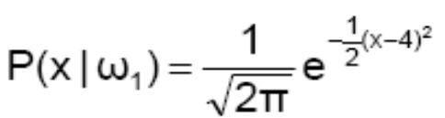
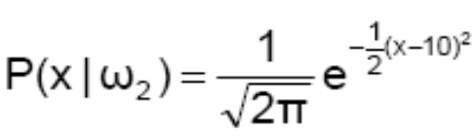
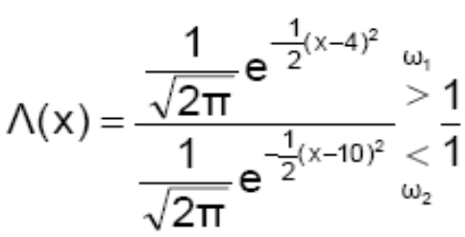
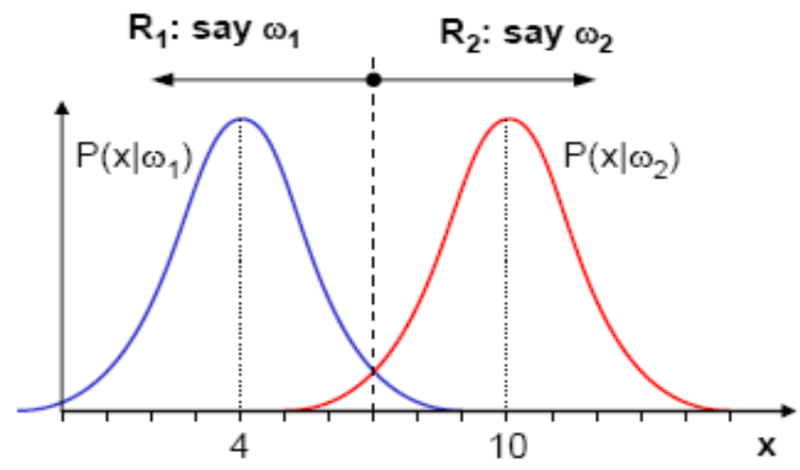
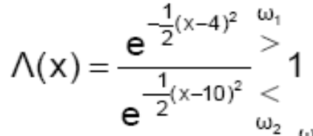
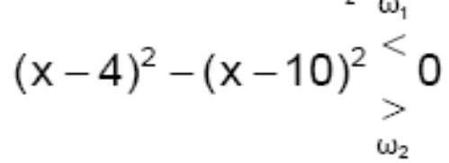
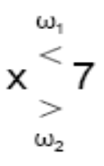
우도비 검증 (Likelihood Ratio Test)
■ Ex : 데이터의 확률밀도함수를 알 경우의 클래스의 분류
다음과 같이 두 클래스 ω₁, ω₂ 가 주어진 경우 (조건부) 확률밀도함수 (우도함수)가 주어질 경우, LRT 결정 규칙을 유도해 보자. 단, 사전확률은 같다고 가정한다.
만약 사전확률이 P(ω₁) = 2 P(ω₂) 와 같다면, LRT 결정규칙은 어떻게 바뀔까?

Slide 5
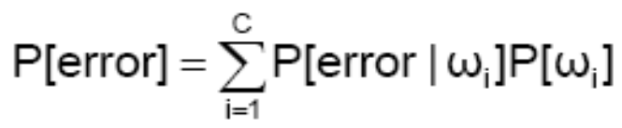

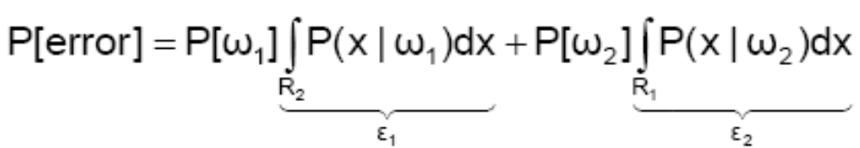
오류확률 (Probability of Error)
분류기를 “특징공간을 결정영역으로 분할하는 장치”라고 생각하면, 베이즈 분류기에서 몇 가지 부가적인 통찰을 할 수 있다. 두 개의 클래스가 주어진 경우, 베이즈 분류기를 이용하여 특징공간을 두 영역 (R₁,R₂)으로 분할할 때, 잘못 분류되는 경우는 다음과 같은 두 가지가 있을 것이다.
1) ω₁에 속하는 특징벡터 x를 → R₂로 결정할 경우,
2) ω₂에 속하는 특징벡터 x를 → R₁로 결정할 경우.
오류 사건들은 상호 배타적이므로 총 오류 발생 확률은 다음과 같이 표현된다.
총 오류확률에서 주어진 각 클래스에서 생기는 오류확률은 다음과 같이 표현되고
따라서 두 클래스에 대한 오류 확률은 다음과 같다.

Slide 6

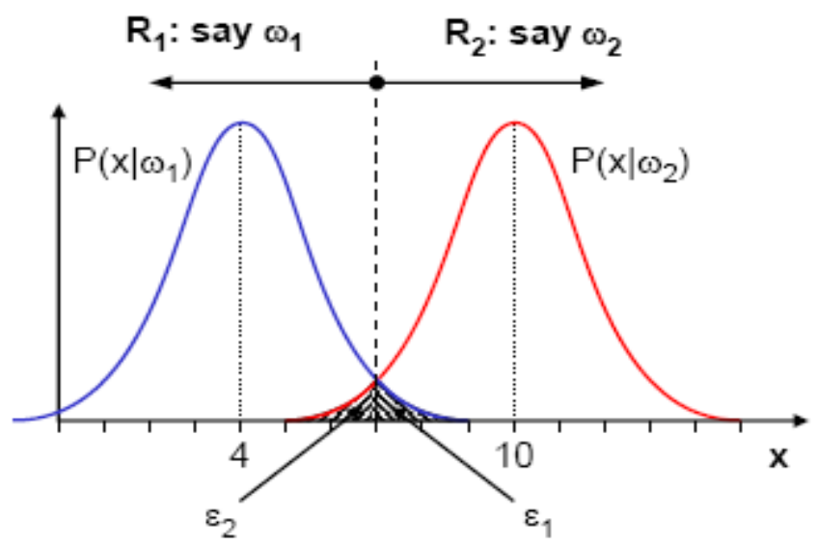
오류확률 (Probability of Error)
여기서, ε_{i} 는 선택한 ω_{j} 의 영역 R_{j} 상에서 P[x|ω_{i}] 를 적분한 값이므로 앞에서 살펴본 결정 규칙과 같이 오류확률 P[error] 의 사전 확률이 0.5로 같다고 가정하면, 총 오류 확률은 ε₁ 와 ε₂ 의 항으로 다음과 같이 표현된다.

Slide 7
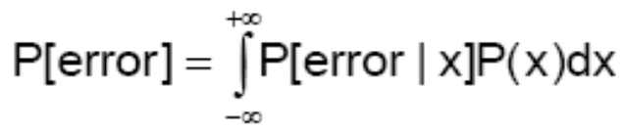
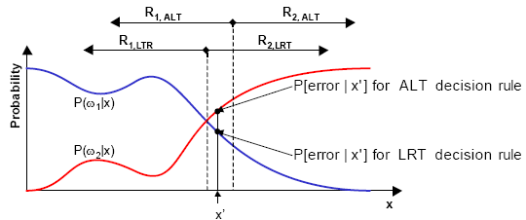
오류확률 (Probability of Error)
LRT 결정규칙의 정확도를 알기 위해서, 오류확률을 통한 결정경계의 결정을 고려해 보자.
→ 어떤 x가 주어진 경우의 오류확률 P[error]은 사후 확률 P[error|x]로 표현하면,
“최적의 결정경계 = 최소오류확률 “ 이므로 위의 적분이 최소화 되어야 함
주어진 점 x’에서, P[error|x’]는 다른 클래스 ω_{j} 를 선택한 경우의 P[ω_{i} |x’]로서 다음의 그림과 같이 주어진다. 그림으로부터 어떤 x’이던 간에 LRT 결정 규칙이 항상 낮은 P[error|x’]를 가지며, 따라서 적분을 해도 항상 더 낮은 P[error]을 갖게 됨을 알 수 있다.
어느 문제에서든, 최소 오류 확률은 LRT 결정규칙에 의해서 얻어진다. 이러한 오류 확률을 베이즈 오류율(Bayes Error Rate)이라고 하며 최고의 분류기가 된다.

Slide 8

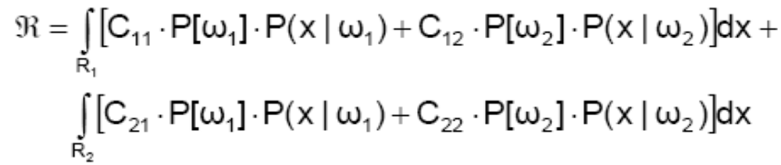

베이즈 위험 (Bayes Risk)
베이즈 위험의 의미 : 패턴 분류기가 잘못 분류하여 발생하는 비용(C_{ij})의 개념을 베이즈 분류기에 적용한 비용의 기대값, R=E[C], ( 여기서 C_{ij} 는 실제로 ω _{j} 인 클래스를 ω _{i} 클래스로 분류했을 때 의 비용을 말함)
베이즈 위험을 최소화하는 결정규칙은 우선 다음과 같은 관계를 이용하면
베이즈 위험은 다음과 같이 표현이 된다
그리고, 우도(likelihood)를 다음과 같이 표현이 가능하므로

Slide 9
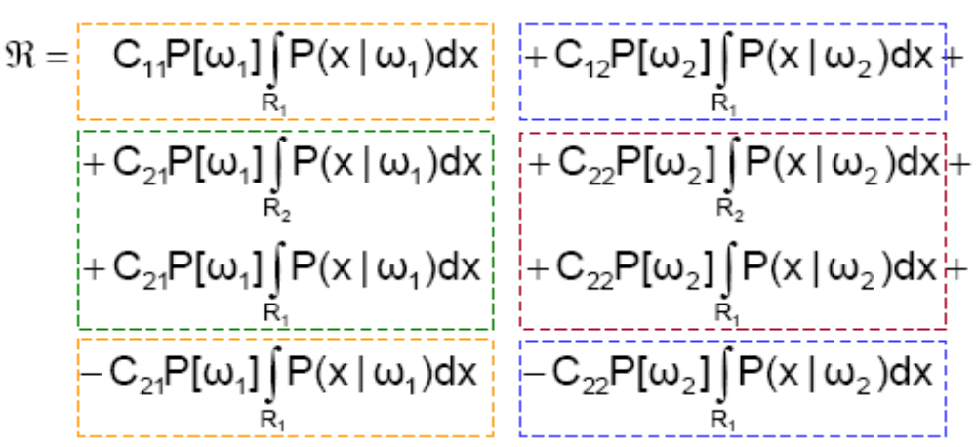
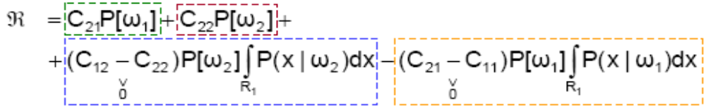
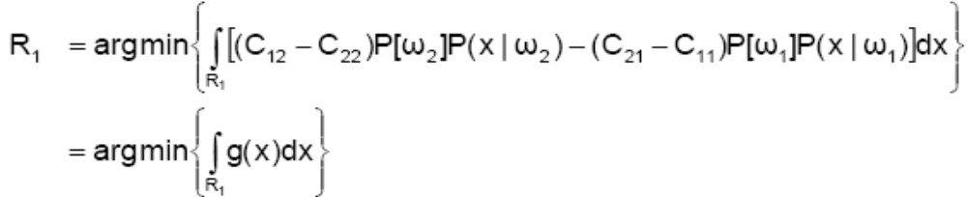
베이즈 위험 (Bayes Risk)
추가된 항 ( = 0)
R₂에 대한 적분을 제거하면 (우도에 대한 표현를 이용하여)
첫 번째 두 항은 상수이므로, 우리는 다음을 최소화하는 결정영역 R₁ 을 찾게 된다.

Slide 10

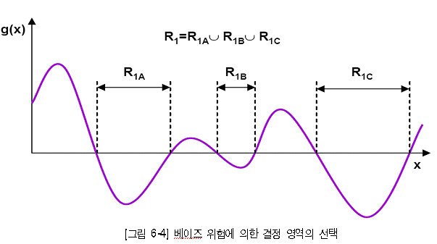
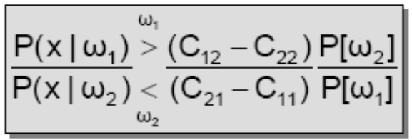
베이즈 위험 (Bayes Risk)
이제 우리가 찾고 있는 결정영역 R₁에 대한 이해를 좀 더 확장하기 위해서 g(x)로 치환하여 간략화 한다. 결국 적분 를 최소화하는 영역 R₁을 선택하는 문제로서 g(x) < 0 인
영역을 R₁ 에 속하는 영역으로 선택하게 된다.
치환된 g(x) 를 풀면
이를 다시 정리하면
결국, 베이즈 위험의 최소화를 통해서도 결정 경계를 결정할 수 있으며 우도비 검증 (LRT)이 됨을 알 수 있다.

Slide 11
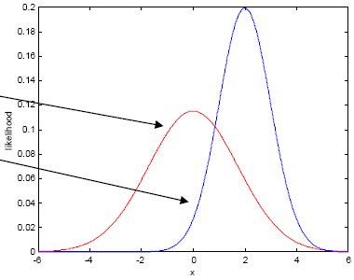
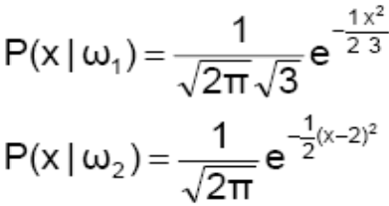
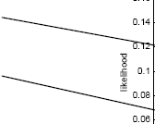
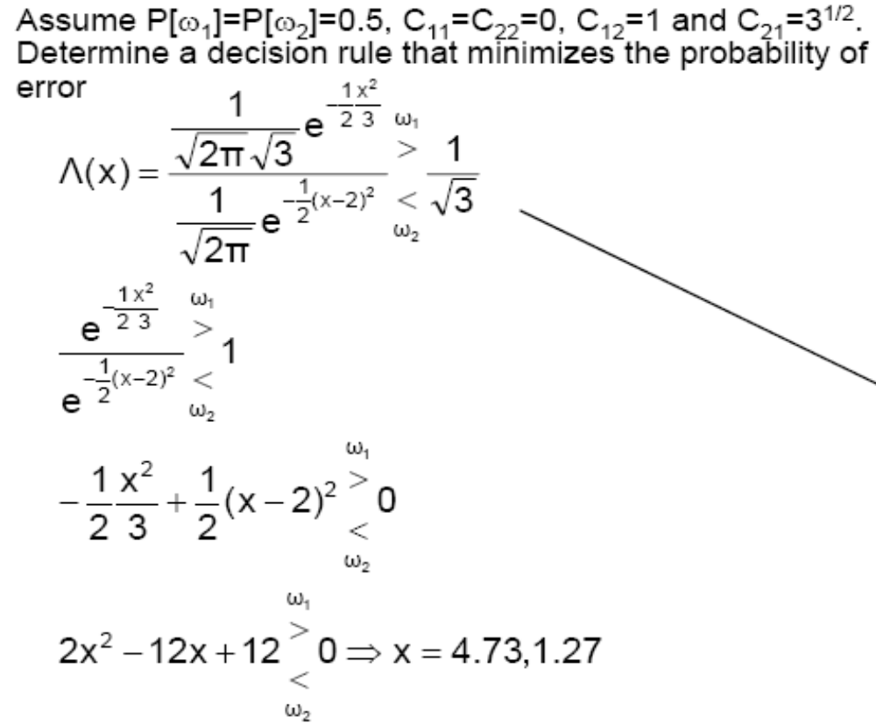
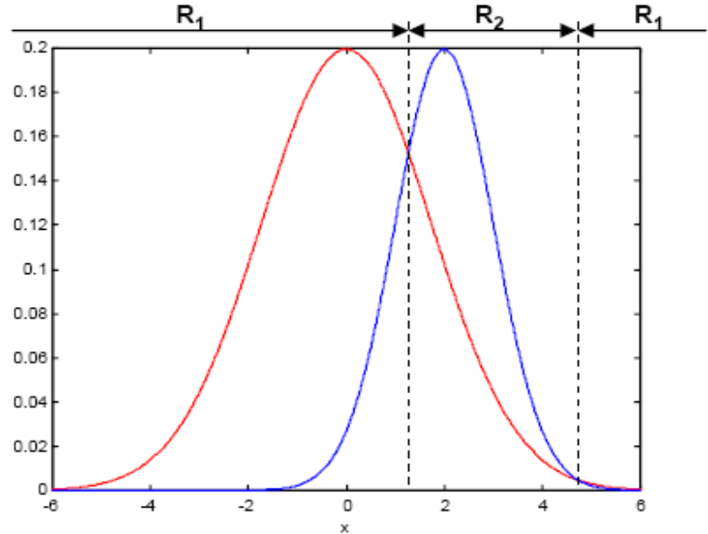
베이즈 위험 (Bayes Risk)
■ 베이즈 위험을 최소화하는 결정규칙 : Example
다음과 같이 두 클래스 우도함수가 주어질 경우, 분류 문제를 고려해보자

Slide 12
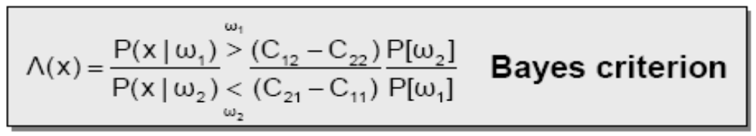
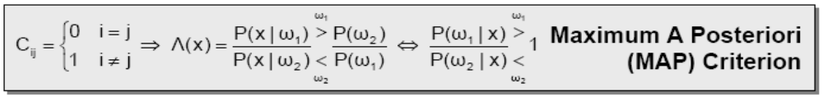
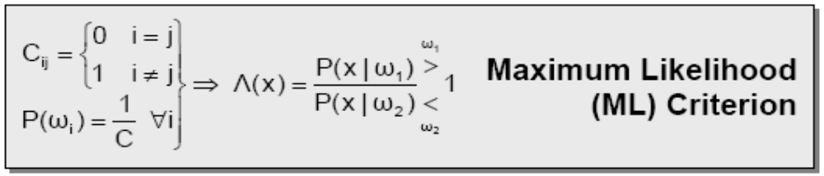
LRT 결정규칙의 변형
베이즈 위험(Bayes Risk)을 최소화하는 LRT결정규칙을 Bayes Criterion(베이즈 규준) 이라고 정의한다.
대칭적 혹은 비용 값이 0 또는 1인 제로-원 비용함수를 사용하면 베이즈 규준이 사후확률(P(ω_{i}|x))의 비로 표현된다. 이 규준을 사후 확률 최대화한다는 의미에서 “MAP(Maximum A Posteriori) 규준”이라고 한다.
사전확률(P(ω_{i}))이 같고 제로-원 비용함수의 경우, 베이즈 규준은 우도(P(x|ω_{i}))의 비로 표현된다. 이 규준을 우도를 최대화한다는 의미에서 ML(Maximum Likelihood) 규준이라고 한다.

Slide 13

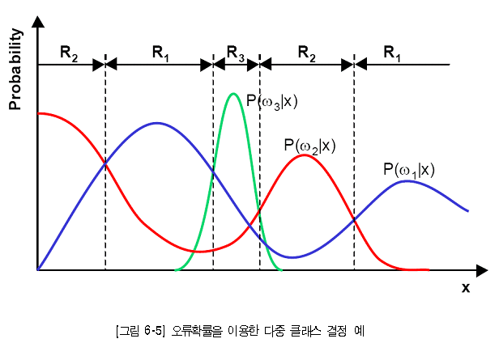
다중 클래스 결정규칙
(1) 최소오류확률을 이용한 다중 클래스 결정규칙
최소오류확률 P[error]을 최소화하는 결정규칙은 다중클레스 결정문제로 쉽게 일반화 될 수 있다. P[error]=1- P[correct] 로 부터, “P[error]를 최소화”하는 문제는 “P[correct]를 최대화”하는 것과 같다. 아래의 식은 P[correct]를 사후확률의 형태로 표현해 본 결과이다.
∵ 결합 확률 : P[B]P[A|B] = P(A∩B) = P[A]P[B|A]
P[correct]를 최대화하기 위해서는
각각의 적분을 최대화 해야 하며,
각각의 적분은 최대 p[ω_{i}|x]를
갖는 (p[x] 는 일정하므로)
클래스 ω_{i} 를 선택해야 하고,
따라서 p[ω_{i}|x]가 최대가 되는
영역 R_{i} 를 정의하게 된다.
따라서, P[error]를 최소화하는
결정규칙은 MAP (Maximum
A Posteriori) 규준에 해당한다.
Notes:
P[correct] 의 표현 중에서 사전확률, P(w), 과 우도, P(x|w),의 곱의 형태는 서로 독립적인 함수 이므로 그 곱이 최대화 되기 위한 조건을 찾을 수 없다.
따라서 사후확률, P(w|x), 와 P(x)의 곱으로 변화 하면, P(x)는 모든 w에 일정하므로 P(w|x)가 최대화 되는 것이 그 곱의 최대화가 되게 된다.

Slide 14


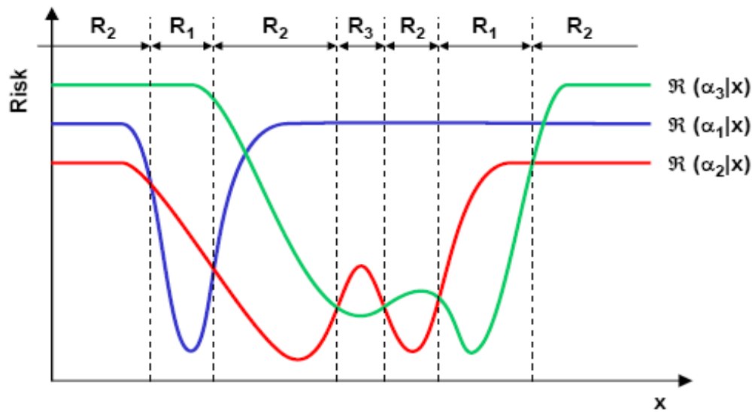
다중 클래스 결정규칙
(2) 베이즈 위험을 이용한 다중 클래스 결정규칙
다중 클래스 문제에 대한 베이즈 위험을 최소화하는 결정 규칙은 약간 다른 수식을 사용하여 유도한다. 먼저, 클래스 ω _{i} 를 선택하는 결정을 α _{i} 라고 정의하고, 특징 x 를 클래스 ω _{i} 로 매핑하는 전체 결정규칙을 α(x) 라고 정의한다. 즉, α(x) → {α₁, α₂, …, α_{c}}.
특징 x 를 클래스 ω _{i} 로 할당하는 (조건적) 베이즈 위험 R(α _{i}|x) 은 (i로 결정하는데 따른 j 클래스의 위험(C_{ij})가 모두 다르므로) 다음과 같이 표현된다.
그리고 전체 결정 규칙 α(x) 과 관련된 베이즈 위험은 다음과 같이 표현된다.
이 표현식이 최소화되기 위해서는 특징공간 상의 각 점 x 에서 베이즈 위험 R(α(x)|x) 이 최소화 되어야 한다. 즉, R(α _{i}|x) 이 최소인 ω _{i} 를 선택하는 것과 같다.

Slide 15


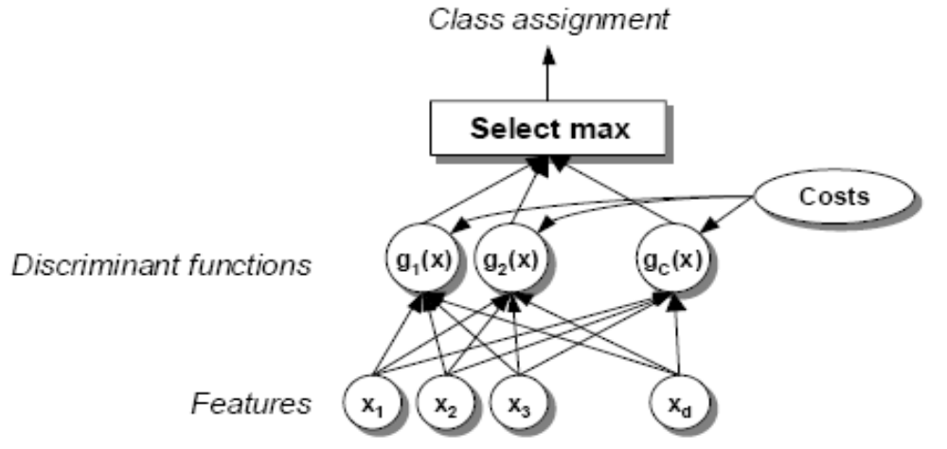
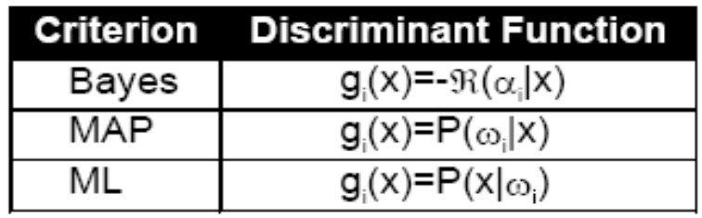
판별함수
이 장에서 설명한 모든 결정 규칙들은 동일한 구조를 갖고 있다. 이러한 구조는 분류기준함수의 집합 에 대하여 다음과 같이 정리될 수 있다.
만약, 이라면, 특징벡터 x 를 클래스 ω_{i} 에 속한다고 결정.
따라서, C 개의 클래스 중의 하나로 결정하는 시스템은 C 개의 판별함수로 구성된 네트워크로 표현하는 가장 큰 값을 출력하는 카테고리를 선택하는 구조를 가진다.

Slide 16

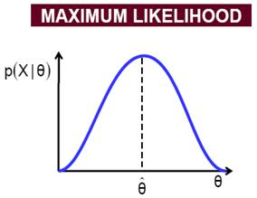
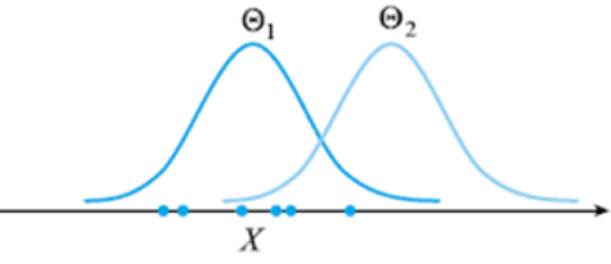
최우추정법에 의한 확률밀도함수의 추정
지금까지는 확률밀도가 주어진 경우에 영역 결정과 분류기를 어떻게 만드는 지를 설명하였다. 하지만, 대부분의 경우 실제 확률밀도분포에 대한 지식은 입수 할 수 없으며, 실험자료로부터 결정되어야 한다. 이 때에는 두 가지 접근법이 일반적이다.
파라미타 추정 (Parameter Estimation)법 : 밀도에 대하여 특정한 형태를 가정하여 (ex. 가우시안) 이를 결정짖는 파라미터들(ex. 평균과 분산)을 최대우도추정 (Maximum Likelihood Estimation) 방법을 통해서 결정한다.
비모수 밀도 추정 (Non-parametric Density Estimation) 법 : 밀도에 대하여 어떠한 지식도 가정하지 않는 방법으로, 커널밀도 추정법 또는 최근접이웃 규칙법 등이 있다.
최우추정 (Maximum Likelihood Estimation):
“주어진 X를 발생시켰을 가능성이 가장 높은 매개 변수 Θ를 찾아라.”
주어진 X에 대해 가장 큰 우도를 갖는 Θ를 찾아라.
아래 예에서 : P(X| Θ₁)>P(X| Θ₂)
최대 우도를 갖는 Θ는? 파라미터들이 고정되어 있으나
모른다고 가정함. 최우추정 해는 다음과 같이 자료 X를
가장 잘 설명하는 해를 구한다.

Slide 17
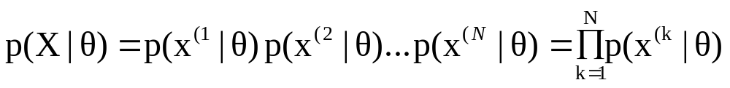


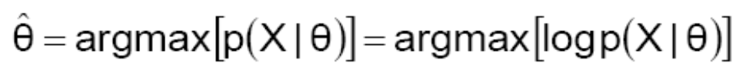

최우추정법에 의한 확률밀도함수의 추정
최대 우도 추정 (최우추정, MLE : Maximum Likelihood Estimation)
일련의 파라미터들 θ=[θ₁, θ₂, …, θ_{N}]^{T} 으로 구성된 어떤 확률밀도함수 p(x|θ) 로부터 관측된 표본 데이터 집합을 X={x⁽¹,x⁽²,…,x^{(N}} 라 할 때, 이 표본들로부터 파라미터 θ=[θ₁, θ₂, …, θ_{N}]^{T} 들을 추정하는 문제를 생각해보자. (즉, 평균, μ₀, 와 분산, σ₀²,를 갖는 가우시안 확률분포로부터 관측된 표본데이터로부터 평균과 분산을 추정하는 문제). 어떤 표본 집합이 특정한 확률밀도 함수 p(x|θ) 로 표현되는 프로세스로부터 발생한 데이터로 이루어져 있다면, 전체 표본 집합은 결합확률밀도로 다음과 같이 표현된다.
그런데, 이 함수는 확률함수이므로 가장 큰 확률 값을 발생시키는 θ 값을 추정값 으로 보는 것이 가장 그럴듯할 것이다. 이는 자료를 가장 그렇게 줄 수 있는 θ 값을 얻는 직관적인 생각에 해당한다. 여기서, p(x|θ) 는 파라미터 θ 에 따르는 주어진 데이터 집합의 우도(likelihood) 함수이다. 우도 함수의 곱을 합으로 하기 위해서 로그를 취하면 다음과 같이 된다.

Slide 18
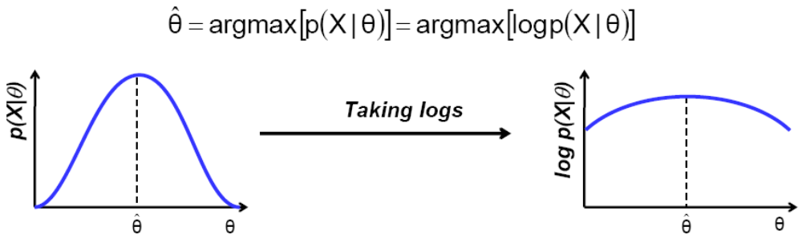
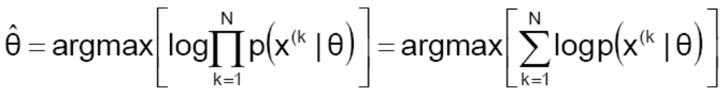
최우추정법에 의한 확률밀도함수의 추정
로그-우도를 사용하는 이유
분석을 위해서는 우도의 로그를 갖고 일하는 것이 편리하다. 로그는 단조함수(monotonic function: 단조증가함수와 단조감소함수의 총칭 ) 이므로
로그를 취하면 파라미터의 최우추정은 다음과 같이 되어
항들의 합을 최대화 시키는 것은 곱을 최대화 시키는 것보다 쉬운 일이며 (항들의 곱들에 대한 미분을 생각해 보면 알 수 있음),
분포가 가우시안이면 로그를 취하는 것의 장점이 명확해진다.

Slide 19
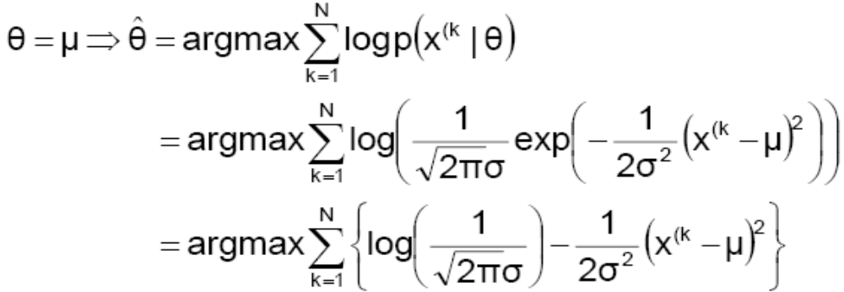
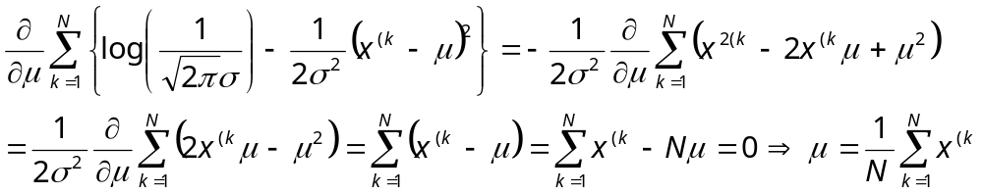
최우추정법에 의한 확률밀도함수의 추정
단변량 가우시안의 경우,
확률밀도함수가 p(x) = N(μ, σ) 로 주어진 자료 X={x⁽¹,x⁽²,…,x^{(N}} 에서 표준편차 σ 가 주어진 경우, 평균의 최우추정은?
함수의 최대(또는 최소)는 미분이 0 이 되는 곳으로 정의되므로.
따라서 평균의 최우추정은 훈련자료의 평균(매우 직관적인 결과)이 된다.

Slide 20
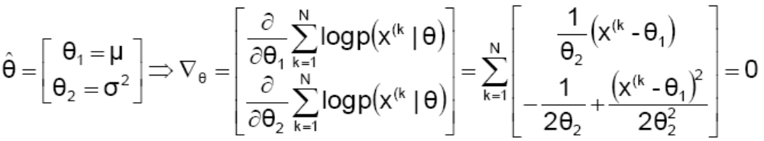

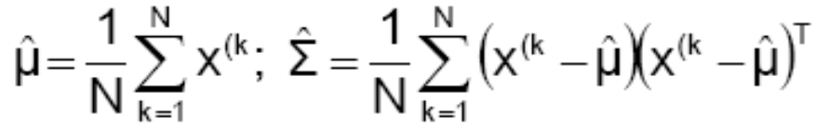
최우추정법에 의한 확률밀도함수의 추정
단변량 가우시안의 경우,
확률밀도함수가 p(x) = N(μ, σ) 로 주어진 자료 X={x⁽¹,x⁽²,…,x^{(N}} 에서 표준편차(σ) 와 평균(μ)의 최우추정은 변수가 두 개이므로 미분이 그래디언트가 된다.
θ₁ 과 θ₂ 에 대하여 풀면
따라서 분산의 최우추정은 훈련자료의 표본분산이 되며, 다변량 가우시안의 최우추정은 표본평균벡터와 표본공분산행렬이 됨도 유사한 방법으로 보일 수 있다.

Slide 21
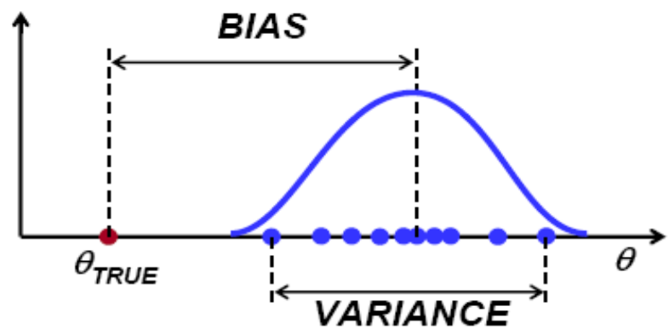
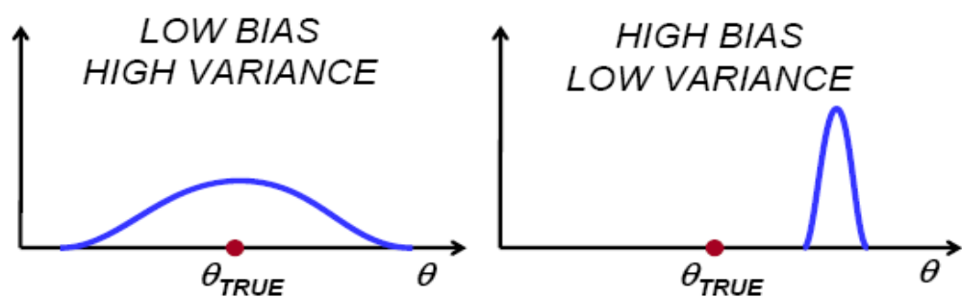
최우추정법에 의한 확률밀도함수의 추정
이러한 추정이 얼마나 잘 된 것인지를 어떻게 알 수 있나? 통계학적 추정의
정확도를 말해주는 두 측정치 bias 와 Variance
Bias : 추정치가 실제 값에 얼마나 가까운가를 말하는 정도
Variance : 자료가 다를 경우 추정치가 얼마나 변화하는가를 나타내는 수치.
Bias-Variance tradeoff : 하나를 감소시키기 위해서는 다른 하나를 희생해야만 함

Slide 22
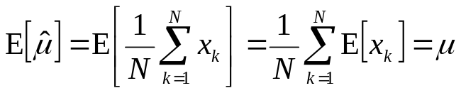
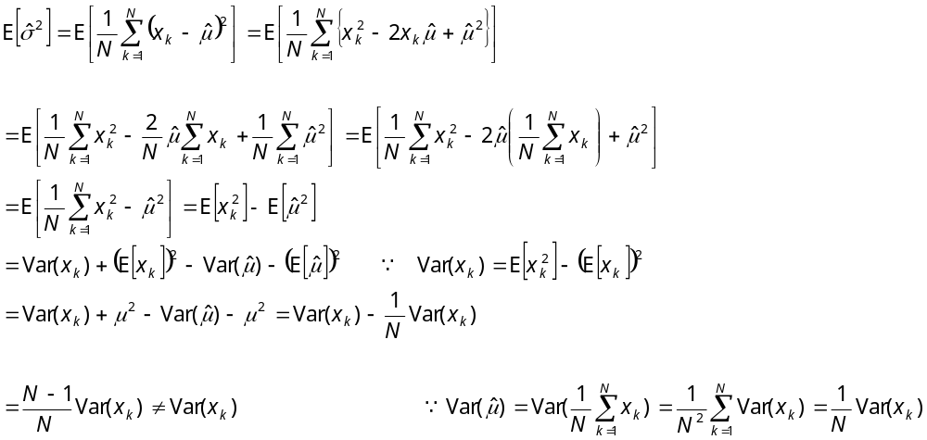
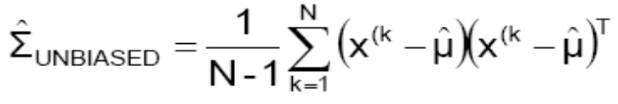
최우추정법에 의한 확률밀도함수의 추정
평균의 최우추정은 언바이어스드(unbiased) 추정이다.
분산의 최우추정은 바이어스드(biased) 추정이다.
이는 분산의 최우추정에 진짜 평균이 아닌 최우추정 평균이 사용되기 때문이다.
하지만 N 이 무한이 증가하면, 바이어스는 제로(0)에 가까워진다.
따라서 때때로 언바이어스드 공분산을 사용한다 (ex. MATLAB).
다변량의 경우 ➔

Slide 23
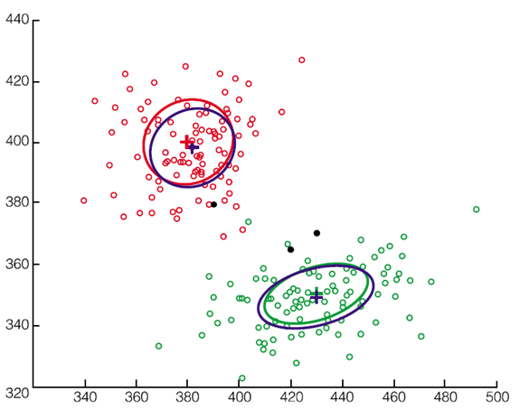
최우추정과 우도비검증 판별함수 시뮬레이션
가우시안 분포를 이루는 데이터에 대하여 최우추정(MLE)법으로 우도함수의 파라미터를 추정하고, 우도비검증(LRT) 판별함수를 이용하여 미지의 패턴을 인식하는 실습을 해보자.
가우시안 분포로 2-클래스를 이루는 임의의 데이터 집합을 생성한다.
주어진 데이터에서 확률밀도함수를 MLE법으로 추정한다.
추정된 확률밀도함수가 원래 확률밀도함수에 얼마나 근접한지를 확인한다.
임의의 데이터가 주어질 경우에, 이 데이터가 어느 클레스에 속하는지를 결정한다.
위의 전체 단계를 ml_demo.m 이라는 이름의 스크립트 파일에 정리하였다. 실행 결과 화면은 아래와 같다. 파란색 컨투어가 추정한 확률밀도함수이며, 빨간색 컨투어가 실제 확률밀도함수다.

